Slide 1
Aula de Exercícios
Comportamento Mecânico dos Materiais
Monitor: Márcio Henrique
marciohenrique@usp.br

Slide 2
1) Uma determinada peça de uma aeronave, fabricada de uma liga Ti-6Al-4V, é submetida uma história de carregamentos repetitivos axiais mostrado na figura abaixo. Estime o número de repetições necessárias para causar a falha por fadiga. Dados σ_{f}’= 2030 MPa e b=-0,104. Use SWT e Morrow.

Slide 3
2) Corpos de prova de uma liga de Al 2024 foram carregados axialmente com tensão media igual a zero e os resultados são apresentados na Tabela I abaixo.
Determine os parâmetros A e B da curva S-N para este material.
b)Caso o histórico de carregamentos apresentados na figura abaixo for aplicado, quantas repetições do histórico de carregamentos serão necessárias para causar falha do componente? Caso o projeto necessite de no mínimo 500 repetições, quais seriam os fatores de segurança em tensão e em vida?
Tabela I

Slide 4
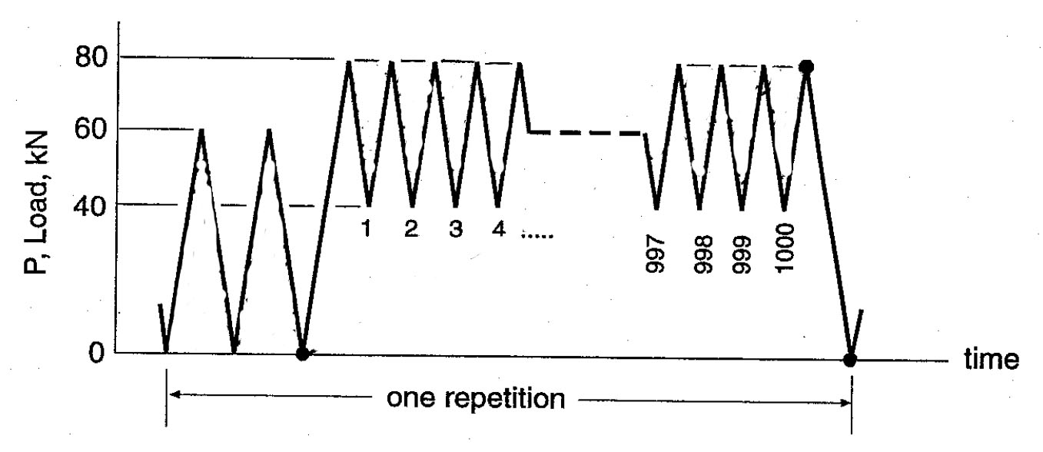
3) Um eixo circula feito de aço SAE 4142 (450 HB) é carregado axialmente e possui uma variação de diâmetro. As dimensões como definidas pela Figura são d₁=15 mm, d₂ = 18 mm e ρ = 1 mm, sendo que o raio de concordância é retificado (grounded).
Usando as estimativas de Juvinal determine os fatores de segurança em vida e em tensão se uma vida de 30000 ciclos é esperada, sendo Pmin = 0 e Pmax = 70 kN.
b) Caso o projeto deseja um fator de segurança de 1,7, está o projeto adequado. Caso não apresente uma solução e execute-a usando o mínimo possível para atender este fator de segurança.
c) Caso este componente seja carregado com um histórico de carregamento como apresentado abaixo, determine o número de repetições que pode ser aplicado até a falha do mesmo. Caso o projeto exija uma vida de 100 repetições quais são os fatores de segurança em vida e em tensão?

Slide 5
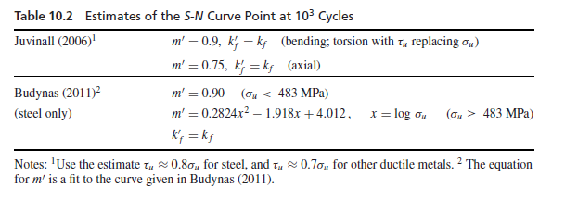
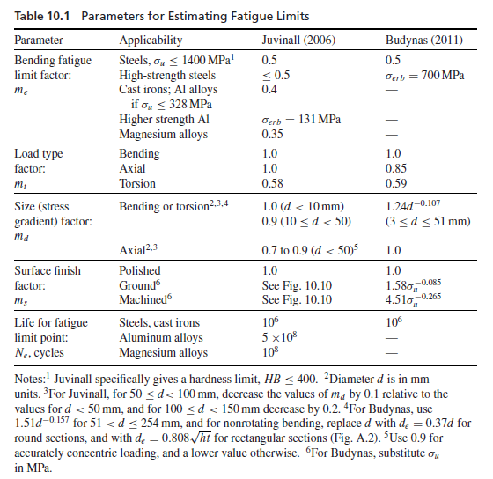
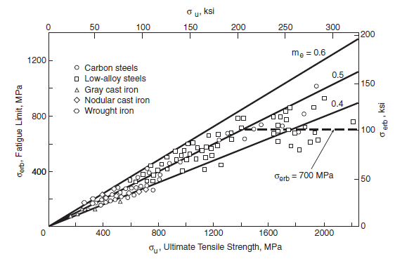
Figure 9.24

Slide 6
